Slide 1



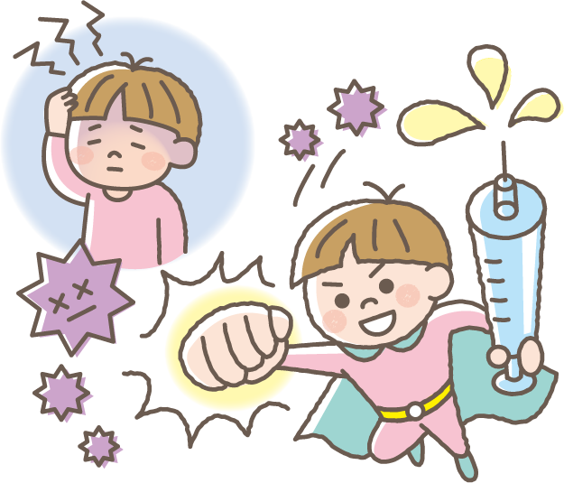
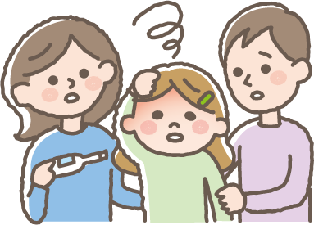
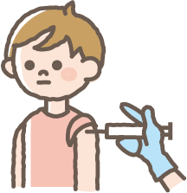

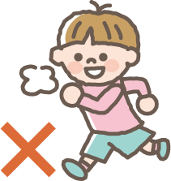
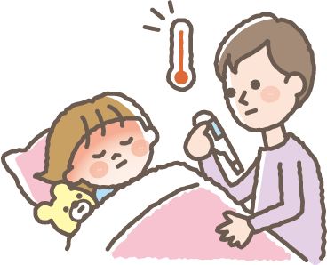
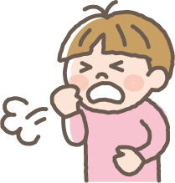
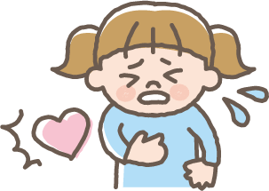

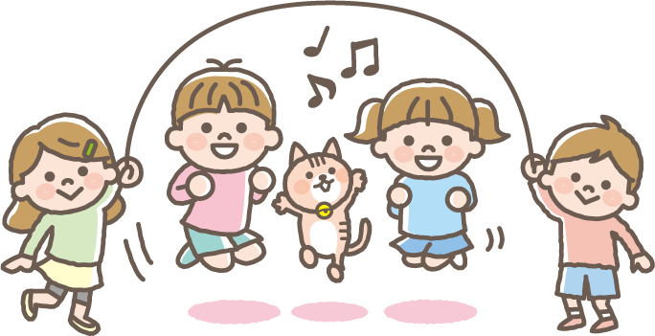
အသက် ၅ နှစ်မှ ၁၁ နှစ်ရှိသော ကလေးငယ်များသို့
(၂၀၂၂ ခုနှစ် ဖေဖော်ဝါရီလ ၁၀ ရက်)
ミャンマー語
Covid-19 ကာကွယ်ဆေးထိုးနှံခြင်းနှင့်စပ်လျဉ်း၍ အသိပေးချက်
Covid-19 ကာကွယ်ဆေးကို ဘာကြောင့် ထိုးရမှာလဲ?
လူ့ခန္ဓာကိုယ်ထဲကို Covid-19 ဗိုင်းရပ်စ် ဝင်သွားပြီး သူ့မိတ်ဆွေတွေ ပွားလာမယ်ဆိုရင်၊
ဖျားခြင်း၊ ပင်ပန်းခြင်း၊ ချောင်းဆိုးခြင်း၊ အသက်ရှူကြပ်ခြင်း၊ ခေါင်းကိုက်ခြင်း၊ အရသာပျက်ခြင်းတွေဖြစ်ပြီး နေထိုင်မကောင်း ဖြစ်လာတတ်ပါတယ်။
ကာကွယ်ဆေးထိုးလိုက်မယ်ဆိုရင် ခန္ဓာကိုယ်ထဲမှာ Covid-19 ဗိုင်းရပ်စ်နဲ့ တိုက်ခိုက်ဖို့ ပြင်ဆင်နိုင်မှာဖြစ်လို့၊ ဗိုင်းရပ်စ်က ခန္ဓာကိုယ်ထဲ ဝင်သွားရင်တောင်၊ နေထိုင်မကောင်းတာမျိုး ဖြစ်ဖို့ခက်သွားပါမယ်။
Covid-19 ကာကွယ်ဆေးထိုးတဲ့အခါ ဘာတွေကို သတိထားရင် ကောင်းမလဲ?
မထိုးခင်
37.5℃ အထက်ရှိတဲ့ အဖျားရှိနေခြင်း၊ နေထိုင်မကောင်းဖြစ်နေခြင်း စသည့်အချိန်များတွင်၊
ကာကွယ်ဆေး ထိုး၍မရတာကြောင့် ဖျားနေကြောင်းကို အိမ်ကလူကြီးကို ပြောပြကြရအောင်။
ထိုးသည့်အချိန်
ကာကွယ်ဆေးကို ပုခုံးနားကို ထိုးပါမယ်။
ပုခုံးလှန်ပြဖို့ လွယ်ကူတဲ့အဝတ်ဝတ်ပြီး ဆေးထိုးဖို့သွားကြရအောင်။
◎ ကာကွယ်ဆေးထိုးပြီးနောက် ၁၅ မိနစ်ကျော် ထိုင်ပြီး အခြေအနေကို ကြည့်ကြရအောင်။
(မိနစ် ၃၀ ထိုင်ပြီး အခြေအနေကို ကြည့်သည့်အခါလည်း ရှိသည်)
◎ ထိုးတဲ့ရက်မှာ ရေချိုးခန်းဝင်ခြင်းစတဲ့ ပုံမှန်အမြဲလုပ်နေကျအတိုင်း သွားလာနေထိုင်တာက ကိစ္စမရှိပေမယ့်၊ ပြင်းထန်တဲ့အားကစားကိုတော့ မလုပ်ပါနဲ့။
◎ ကာကွယ်ဆေးထိုးပါက အောက်ပါ ရောဂါလက္ခဏာတွေ ပြတတ်ပေမယယ့်၊ ၂ ရက် မှ ၃ ရက်အတွင်း အလိုလို ပြန်ကောင်းသွားကြောင်း သိရှိထားပါတယ်။
ဆေးထိုးပြီးနောက်
◯ ဖျားခြင်း ◯ နေထိုင်ရခက်ခြင်း
◯ ပင်ပန်းခြင်း ◯ ဝမ်းပျက်ခြင်း
◯ ခေါင်းကိုက်ခြင်း
◯ ချမ်းစိမ့်စိမ့်ဖြစ်ခြင်း
ဒီလို ရောဂါလက္ခဏာတွေ ပြလာပါက အိမ်ကလူကြီးနဲ့ အနီးနားက လူကြီးတွေကို အသိပေးကြရအောင်။
● ထိုးပြီးနောက်ချက်ချင်း
● ထိုးသည့်ရက်နှင့် ၄ ရက်ခန့်အကြာကာလ
◯ ခန္ဓာကိုယ်ယားယံခြင်း
◯ ချောင်းဆိုးခြင်း
◯ ဖျားခြင်း ◯ ခေါင်းကိုက်ခြင်း ◯ ရင်ဘတ်နာခြင်း ◯ အသက်ရှူကြပ်ခြင်း
◯ ပင်ပန်းခြင်း ◯ ချမ်းစိမ့်စိမ့်ဖြစ်ခြင်း ◯ ရင်တုန်သလိုဖြစ်ခြင်း
ဤ ကာကွယ်ဆေးကို ၃ ပတ် အကွာ ခြားပြီး ၂ ကြိမ်ထိုးပါ။
လိုက်နာစေချင်တဲ့ အရေးကြီးသောအချက်။
ကာကွယ်ဆေးကို စောစောထိုးထားသူ၊ ကာကွယ်ဆေးထိုးမရသော အကြောင်းပြချက်ရှိသူစသည့် အမျိုးမျိုးသော လူများရှိပါတယ်။ ကာကွယ်ဆေးထိုးထားတယ်၊ မထိုးထားဘူးဆိုတဲ့ အကြောင်းပြချက်နဲ့ အနီးနားကလူတွေကို မကောင်းပြောတာမျိုး၊ အနိုင်ကျင့်တာမျိုး လုံးဝမလုပ်ပါနှင့်။

